Slide 1


科技創造未來
科技創造未來
科技風專用PPT範本

Slide 2
目錄
CONTENTS
01
02
03
AI科技簡介
科技產品介紹
未來科技運用
INTRODUCTION TO AI TECHNOLOGY
INTRODUCTION TECHNOLOGY PRODUCTS
THE FUTURE OF TECHNOLOGY

Slide 3


01
AI科技簡介
INTRODUCTION TO AI TECHNOLOGY

Slide 4
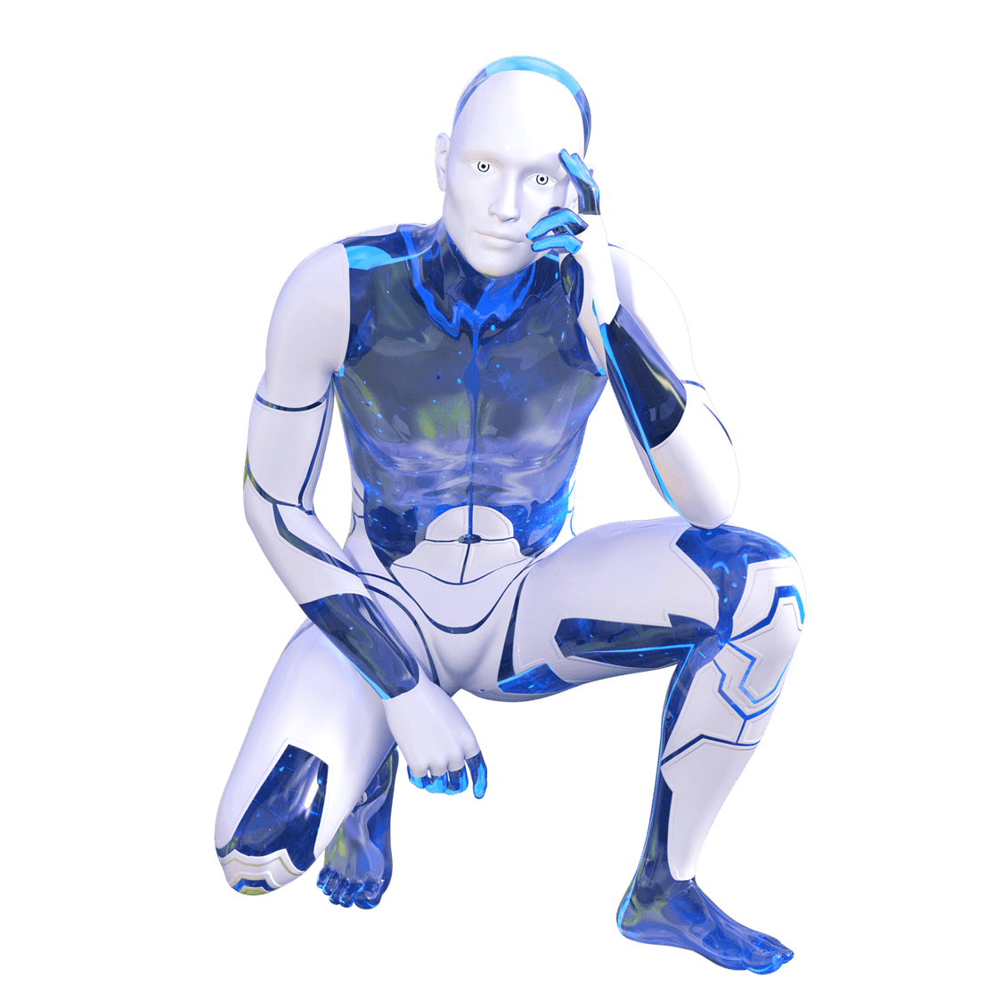
AI科技簡介
人工智慧（Artificial Intelligence）
人工智慧是電腦科學的一個分支，它企圖瞭解智能的實質，並生產出一種新的能以人類智能相似的方式做出反應的智能機器，該領域的研究包括機器人、語言識別、圖像識別、自然語言處理和專家系統等。人工智慧從誕生以來，理論和技術日益成熟，應用領域也不斷擴大，可以設想，未來人工智慧帶來的科技產品，將會是人類智慧的“容器”。人工智慧可以對人的意識、思維的資訊過程的模擬。人工智慧不是人的智能，但能像人那樣思考、也可能超過人的智能
生產
生活
教育

Slide 5
AI科技簡介
人工智慧研究主要目標是使機器代替人類完成一些複雜危險的工作
人工智慧是包括十分廣泛的科學
它由不同的領域組成
人工智慧是極富挑戰性的科學
從業人員需要掌握
機器學習
電腦視覺
指紋識別
心理學
電腦知識
哲學

Slide 6

02
科技產品介紹
INTRODUCTION OF SCIENCE AND TECHNOLOGY PRODUCTS

Slide 7
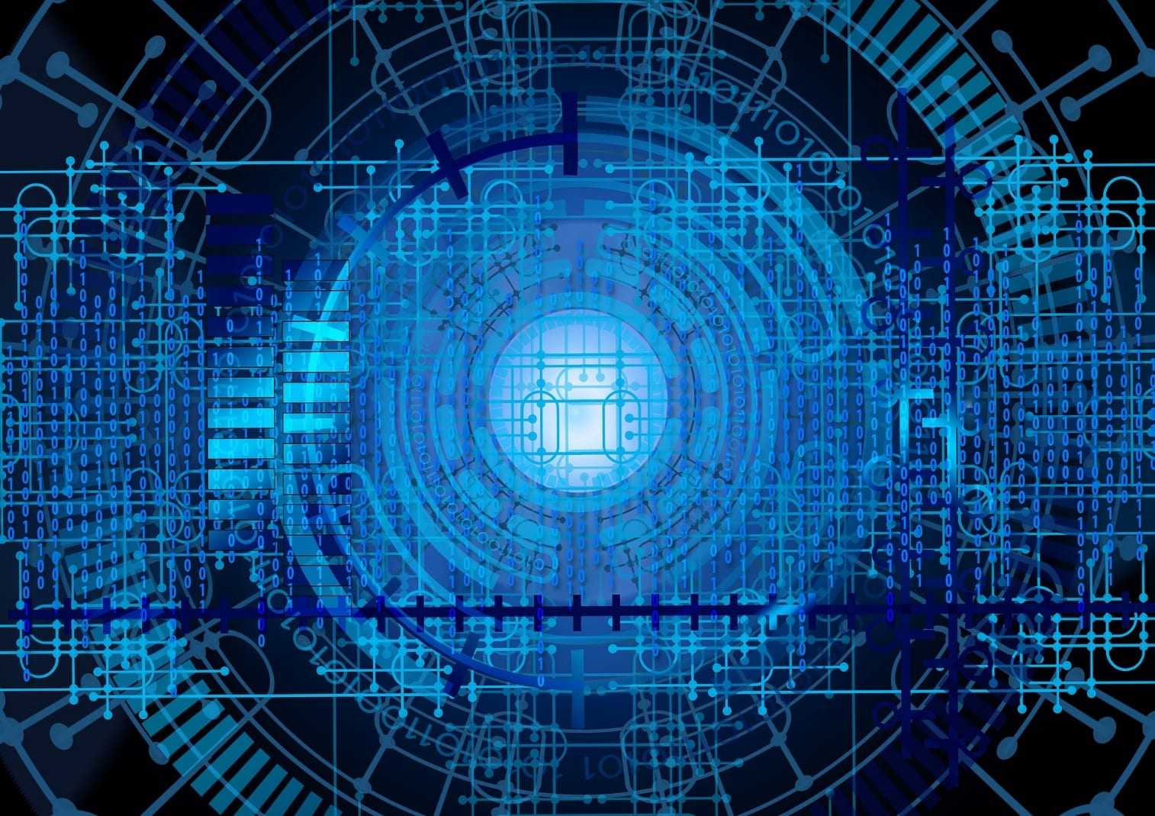
科技產品介紹
智能音箱
智能導航
掃地機器人
智能空調
掃臉支付
智能汽車

Slide 8
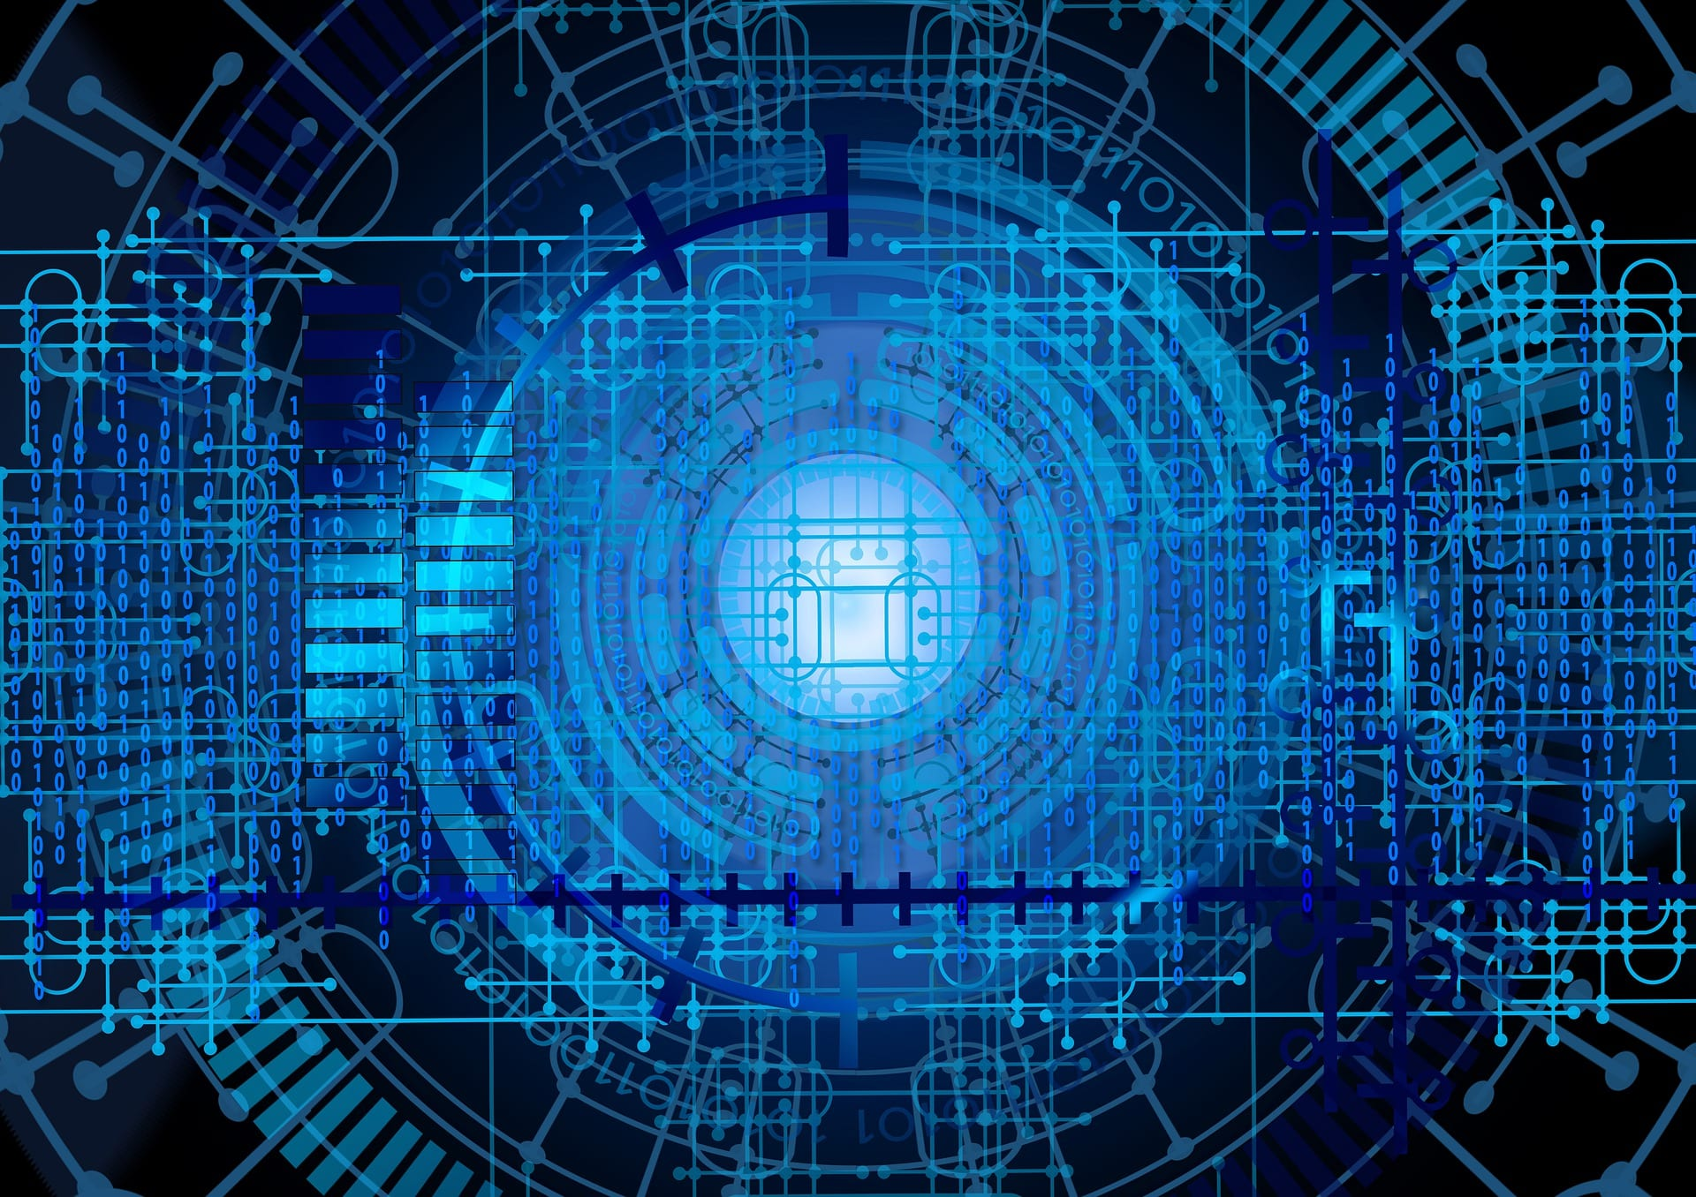
科技產品介紹
智能機器
智能汽車
智能家居
農業智能

Slide 9
科技產品介紹
智能導航
智能音箱
掃地機器人
智能汽車
掃臉支付
智能空調

Slide 10
科技產品介紹
智能施藥
01
04
智能除草
智能除蟲
02
農業智能
05
智能收割
智能施肥
03
06
智能翻耕

Slide 11
01
未來科技方向
INTRODUCTION TO AI TECHNOLOGY

Slide 12


未來科技運用
AI
視網膜識別
機器視覺
掌紋識別
指紋識別
智能搜索

Slide 13
未來科技運用
航太
醫療
農業
70%
50%
30%
人工智慧技術行業運用
飛機
機器
藥研
生物

Slide 14
未來科技運用
01
02
03
機器視覺
指紋識別
智能搜索
造出堪與人類大腦相平行的機器腦（人工智慧），人工智慧就是要讓機器的行為看起來就像是人所表現出的智能行為一樣
造出堪與人類大腦相平行的機器腦（人工智慧），人工智慧就是要讓機器的行為看起來就像是人所表現出的智能行為一樣
造出堪與人類大腦相平行的機器腦（人工智慧），人工智慧就是要讓機器的行為看起來就像是人所表現出的智能行為一樣

Slide 15
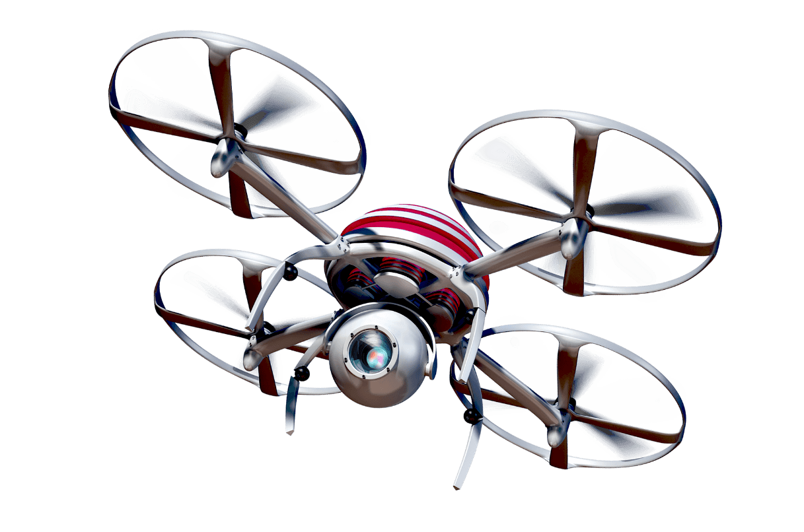
未來科技運用
讓科技給生活賦能

Slide 16

未來科技運用
航太智造
生物運用
造出堪與人類大腦相平行的機器腦,人工智慧使生產效率提高
造出堪與人類大腦相平行的機器腦,人工智慧使生產效率提高
投入研發
醫療研發
機器智造
造出堪與人類大腦相平行的機器腦,人工智慧使生產效率提高
造出堪與人類大腦相平行的機器腦,人工智慧使生產效率提高

Slide 17
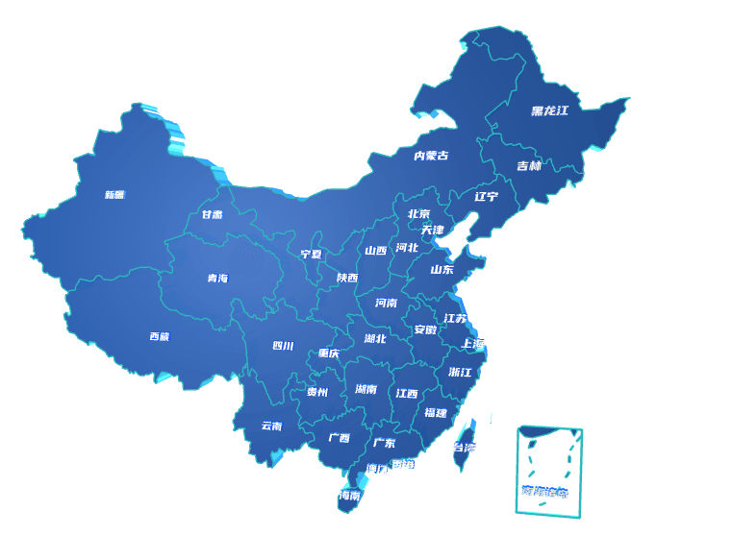
未來科技運用
全國人工智慧運用情況

Slide 18
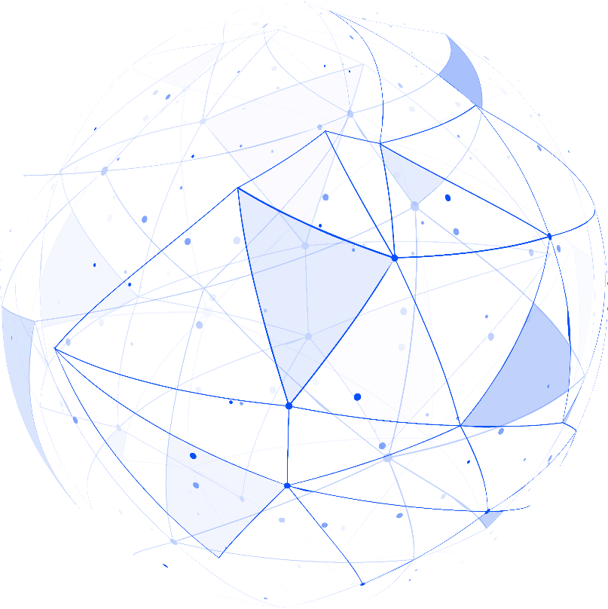
未來科技運用
飛機
機器
藥研
生物
農機

Slide 19
未來科技運用
機器視覺
醫療領域
造出堪與人類大腦相平行的機器腦（人工智慧），人工智慧就是要讓機器的行為看起來就像是人所表現出的智能行為一樣，現代電子電腦的產生便是對人腦思維功能的模擬，是對人視覺思維的資訊過程的模擬
電器領域
35%
60%

Slide 20
浪騰四海達遠征
演講結束謝謝大家觀看

